Slide 1
Vấn đề: Chính sách an ninh
Q1. Phân loại Quản lý rủi ro như thế nào cho hợp lý ?
Q2. Ba quy tắc vàng khi xây dựng HTTT ?
Q3. Nguyên lý Triết học khi xây dựng quy tắc ?
Q4. Nguyên lý Bền vững khi xây dựng quy tắc ?
Q5. Ba chức năng cơ bản của Kiểm toán là gì ?

Slide 2
Trả lời: Q1-Q3
Câu hỏi 1:
Khối Hệ thống tin học: Phần mềm chạy trên mạng và dữ liệu lưu trên mạng
Khối Trao đổi thông tin: Giao dịch và Truyền thông.
Khối Mạng Lưu trữ thông tin: Mạng và các thiết bị nối mạng.
Khối Nội bộ hoặc Thế giới thực: Nhân sự và khách hàng.
Câu hỏi 2:
Dịch vụ phải đảm bảo an ninh
Trang thiết bị phải an toàn
Giá cả an ninh tương ứng với cấp độ an ninh
Câu hỏi 3:
Bị cấm (Prohibitive).
Được phép (Permissive): ngược lại.

Slide 3
Trả lời: Q4-Q5
Câu hỏi 4:
Có dự phòng (Redundancy).
Áp dụng mở rộng (Multiplicity of Dealers)
Tối thiểu hóa các điểm truy cập mạng (Minimum Number of Entry Points).
Câu hỏi 5:
Kiểm soát các hoạt động theo Quy định (Chính sách An ninh).
Kiểm toán kết quả thực hiện dựa trên Quy định
Cải thiện Quy định cho phù hợp.

Slide 4
Vấn đề: Tấn công mạng
Q6: Liệt kê 5 xu hướng Tấn công mạng ?
Q7: Những lỗi cơ bản nào tạo ra Lỗ hổng Bảo mật ?
Q8: Liệt kê và giải thích các loại Lỗ hổng Bảo mật ?
Q9: Thế nào là Tấn công mã độc ?
Q10: Mã độc gồm thể loại nào ?
Q11: Thế nào là Tấn công Từ chối dịch vụ ?

Slide 5
Trả lời Q6-Q7
Câu hỏi 6:
Khai thác Lỗ hổng mạng
Truy cập trái phép
Lan truyền mã độc
Từ chối dịch vụ
Vi phạm chính sách
Câu hỏi 7:
Lập trình kiểm tra không đầy đủ, không dọn dẹp sau lập trình (Lưu dữ liệu tạm không xóa, Mở cổng truy cập CSDL tạm rồi quên đóng).
Cấu hình hệ thống sai (không đúng Cấp quyền, sai logic so với điều kiện Cấp quyền).

Slide 6
Trả lời Q8-Q9
Câu hỏi 8:
Lỗi Bảo vệ hệ thống bằng mật khẩu.
Lỗi Kết nối và Quyền hạn truy cập CSDL.
Lỗi Quản trị:
Phần mềm/Hệ điều hành,
Người Quản lý,
Các sản phẩm thông dụng.
Câu hỏi 9:
Tấn công mã độc (Malware = Malicious + Software) là phần mềm do các tin tặc hay các kẻ phá hoại tạo ra nhằm phá hoại hệ thống máy tính.

Slide 7
Trả lời Q10 – Q11
Câu hỏi 10:
Virus: đoạn code hoặc chương trình máy tính có thể lây lan trên máy tính (khi dùng chung thiết bị bị nhiễm) để phá hoại.
Sâu máy tính: chương trình máy tính chứa phần mềm độc hại có thể tự sao chép và tự lây lan trên mạng.
Câu hỏi 11:
Tấn công Từ chối dịch vụ: Truy cập máy chủ với số lượng lớn làm sập mạng (không thể truy cập mạng).
DoS (Denial of Service) : Tấn công từ một địa chỉ.
DDoS (Distributed Denial of Service): Tấn công từ nhiều địa chỉ khác nhau.

Slide 8
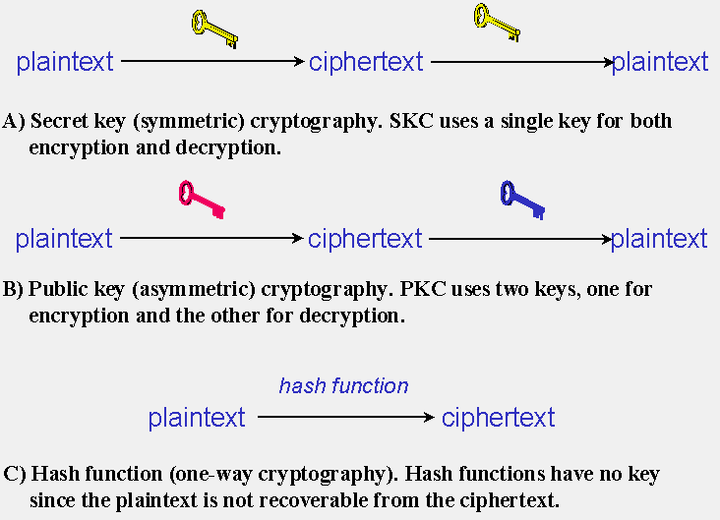
Vấn đề về Mật mã
Q12: Liệt kê 4 tiêu chí ATTT, phân loại và phân tích ?
Q13: Giải thích các khái niệm: Bản rõ (Plaintext), Bản mật (Ciphertext) và Bản giải mật (Decrypted) ?
Q14: Giải thích các loại mật mã theo sơ đồ dưới đây:

Slide 9
Trả lời Q12-13
Câu hỏi 12: phân loại (phân tích dựa vào kiến thức của người trả lời)
Thông tin tin cậy
Bí mật (Privacy/confidentiality).
Toàn vẹn (Integrity).
Đối tác tin cậy
Chứng thực (Authentication).
Không thoái thác (Non-repudiation).
Câu hỏi 13:
Dữ liệu rõ ban đầu được gọi là Bản rõ (Plaintext),
Dữ liệu đã được mật mã hóa còn được gọi là Bản mật (Ciphertext) và
Bản mật sẽ được giải mật (Decrypted) trở về bản rõ ban đầu.

Slide 10
Trả lời Q14
SKC: Bản rõ được mật mã với khóa mật và giải mật với cùng một khóa.
PKC: Bản rõ được mật với một khóa nhưng giải mật với khóa khác.
Hash (Hàm băm): băm file dữ liệu bất kỳ không cần khóa và cho kết quả là giá trị băm với độ dài quy định trước (không đổi).

Slide 11
Vấn đề: Mật mã AES
Q15: Thế nào là Mật mã AES: Khái niệm, Mục tiêu và Hiệu quả ?
Q16: Đơn vị dữ liệu và từ mã ?
Q17: Đặc trưng của Bản rõ P: liên hệ giữa File dữ liệu và Khối dữ liệu (Block) B thông qua Bản rõ P và số từ mã ?
Q18: Trình bày khái niệm Ma trận trạng thái S, Vòng xử lý và trạng thái ?
Q19: Liên hệ giữa Khóa, Mở rộng Khóa và mối liên quan đến Vòng xử lý ?
Q20: Giải thích những đặc điểm cơ bản của bảng tóm tắt AES

Slide 12
Trả lời Q15-16
Câu hỏi 15:
Mục tiêu: tạo bản mật có phân bố bit hoàn toàn ngẫu nhiên.
Giải mật: phải biết khóa.
Phân tích mật mã: chỉ có thể đoán khóa.
Câu hỏi 16:
Đơn vị dữ liệu (Data Unit): 1 byte = 8 bit
Từ mã (Code Word): W = 4 byte = 32 bit
Câu hỏi 17:
Bản rõ: P = Nb.W là một khối dữ liệu (Block)
Nb là số từ mã của P.
AES lấy Nb = 4, P = b₀b₁…b₁₅ = 16 byte .

Slide 13
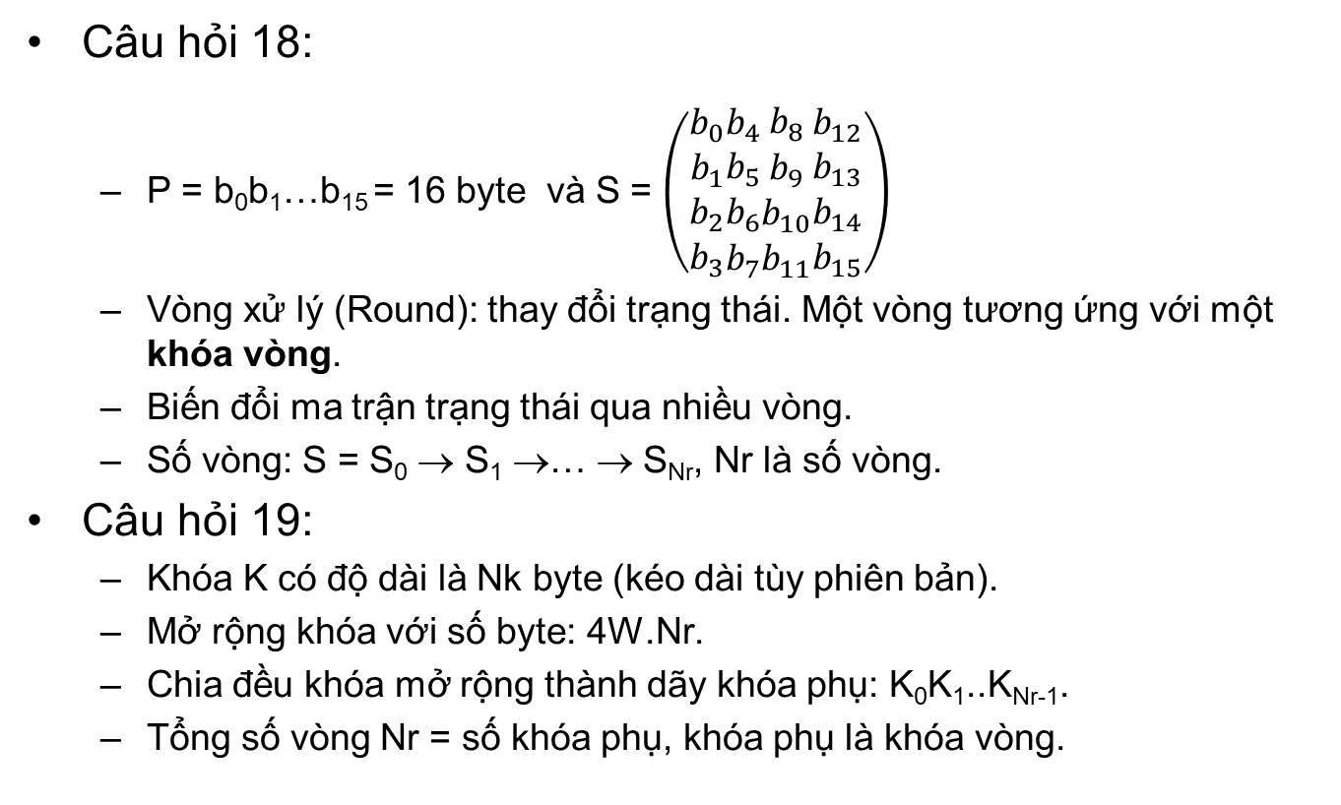
Trả lời Q18-19
Câu hỏi 18:
P = b₀b₁…b₁₅ = 16 byte và S = $\left(\begin{matrix}b_{0} \\ b_{1} \\ \begin{matrix}b_{2} \\ b_{3}\end{matrix}\end{matrix}\begin{matrix}b_{4} \\ b_{5} \\ \begin{matrix}b_{6} \\ b_{7}\end{matrix}\end{matrix}\begin{matrix}b_{8} \\ b_{9} \\ \begin{matrix}b_{10} \\ b_{11}\end{matrix}\end{matrix}\begin{matrix}b_{12} \\ b_{13} \\ \begin{matrix}b_{14} \\ b_{15}\end{matrix}\end{matrix}\right)$
Vòng xử lý (Round): thay đổi trạng thái. Một vòng tương ứng với một khóa vòng.
Biến đổi ma trận trạng thái qua nhiều vòng.
Số vòng: S = S₀ → S₁ →… → S_{Nr}, Nr là số vòng.
Câu hỏi 19:
Khóa K có độ dài là Nk byte (kéo dài tùy phiên bản).
Mở rộng khóa với số byte: 4W.Nr.
Chia đều khóa mở rộng thành dãy khóa phụ: K₀K₁..K_{Nr-1}.
Tổng số vòng Nr = số khóa phụ, khóa phụ là khóa vòng.

Slide 14
Trả lời Q20
Câu hỏi 20:
Cột Variant : các phiên bản AES.
Cột NB: kích cỡ khối (Bản rõ) tương ứng từng phiên bản
Cột Nk: Độ dài khóa cho mỗi phiên bản
Cột Nr: Số vòng xử lý phù hợp.
Đặc điểm chung: Tên phiên bản phù hợp với độ dài khóa,. Độ dài khóa càng lớn độ bảo mật càng cao và số vòng xử lý càng lớn.

Slide 15
Vấn đề: Độ dài khóa
Q21: (đã giải trên lớp)
Truyện vui: Nhà báo phân tích
Theo luật Moore: Cứ 18 tháng khả năng tính toán của máy tính tăng gấp 2 lần.
Năm 2000 mật mã DES với độ dài 56 bit đã bị bẻ khóa.
Do đó đến 2020, sau 21 năm độ dài khóa dài 56×4⁷ = 917.504 (bit) = 114 Kb.
Độ dài khóa bất khả thi.
Kết luận: Hoặc bỏ Internet hoặc Sống chung với Thông tin không tin cậy.
Thực tế: AES có độ dài khóa 128 bit vẫn rất tin cậy.
Tại sao ?

Slide 16
Vấn đề: Mật mã Bất đối xứng
Q22: Giải thích hai sơ đồ ?

Slide 17
Trả lời Q21-22
Câu hỏi 21: đã giải trên lớp.
Câu hỏi 22:
Sơ đồ 1: mật mã với khóa công khai và giải mật với khóa cá nhân (các nhân hóa mật mã).
Sơ đồ 2: mật mã với khóa cá nhân và giải mật với khóa công khai (công khai hóa mật mã nhưng xác nhận sở hữu cá nhân chống thoái thác).

Slide 18
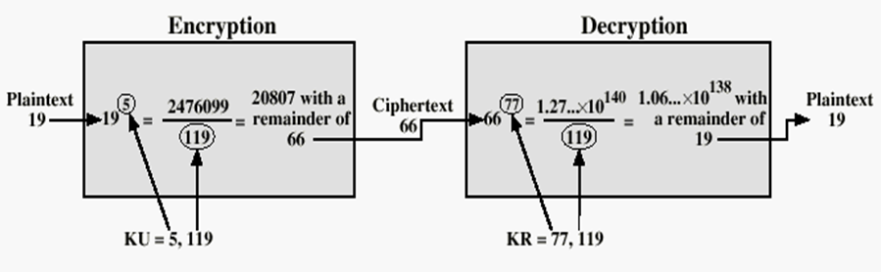
Vấn đề RSA
Q23: M (Message) là bản rõ, C là bản mật, nguyên lý tạo mật mã và giải mật theo RSA ?
Q24: Giải thích sơ đồ RSA (đã giải trên lớp)
Q25: p=7, q=11, thì e = ? và d = ? (đã giải trên lớp)

Slide 19
Vấn đề: Hàm băm
Q26: Giả sử file gốc x và giá trị hàm băm h=H(x), khi đó:
x có độ dài bất kỳ và H(x) có độ dài như thế nào ?
Cho trước h: liệu có tìm được x, sao cho: H(x) = h ?
Đối với x cho trước, liệu có tìm được y (file y), sao cho:
H(y) = H(x), y ≠ x ?
Q27: Giải thích sơ đồ:

Slide 20
Trả lời Q23-25, Q26-27
Câu hỏi 23: Nguyên lý tạo mật mã của M:
Tạo bản mật với khóa công khai (n,e): C = Me mod n
Giải mật mã với khóa cá nhân (n,d): M = C^{d} mod n.
Câu hỏi 24-25 (xem lại các bài tập đã giải trên lớp)
Câu hỏi 26:
x có độ dài bất kỳ và h=H(x) có độ dài quy định (không đổi).
Cho trước h: Trên lý thuyết có thể tìm được x, nhưng rất khó trên thực tế để tìm được x, sao cho: H(x) = h. Một khi đã tìm được xem như h=H(x) đã bị bẻ khóa.
Đối với x cho trước, liệu có tìm được y (file y), sao cho:
H(y) = H(x), y ≠ x ? (tương tự ý 2)
Câu hỏi 27: đã giải thích trên lớp.

Slide 21
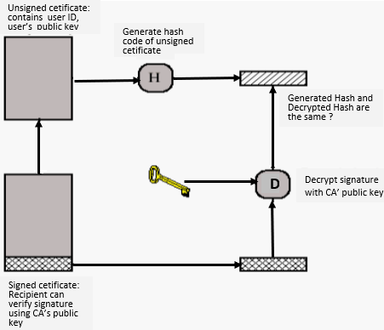
Vấn đề: Chữ ký số
Q28 Giải thích sơ đồ Ký văn bản
Q29: Giải thích sơ đồ Kiểm tra chữ ký

Slide 22
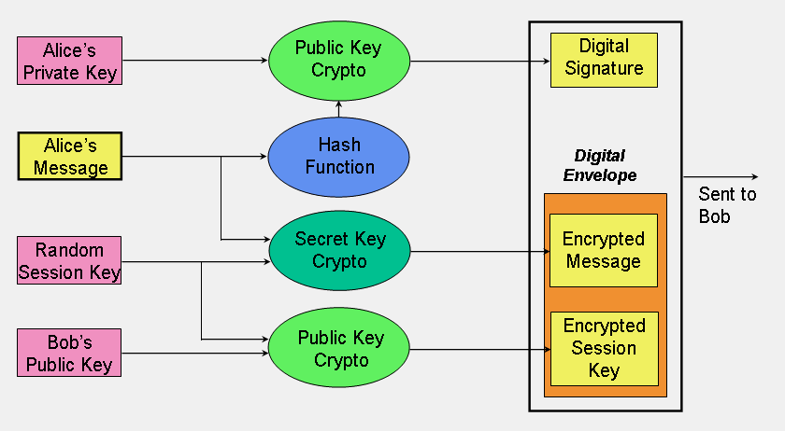
Vấn đề: Bao thư số
Q30: Giải thích sơ đồ

Slide 23
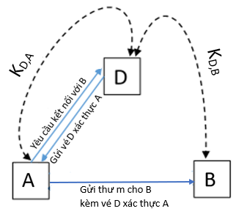
Vấn đề Vé xác thực
Q31: Giải thích quy trình gửi thư m có vé xác thực ?

Slide 24
Trả lời Q28-31
Câu hỏi 28-30: Tự trả lời.
Câu hỏi 31:
Khóa K_{D,A} khóa mật kết nối A và D (khi A đăng ký tài khoản trên D).
Khóa K_{D,B} khóa mật kết nối B và D (khi B đăng ký tài khoản trên D).
A muốn gửi giao tiếp với B:
A yêu cầu D cho kết nối với B.
D gửi vé xác thực và Khóa phiên K_{s} cho A bằng mật mã với K_{D,A}.
D sử dụng khóa K_{D,A} để nhận K_{s} và chuyển tiếp vé xác thực A cho B.
B tin A (nhờ vé xác thực A) và sử dụng K_{s} để giao tiếp với A.

Slide 25
Vấn đề Bên thứ 3
Q32: Giải thích ý nghĩa của Bên thứ 3 trong sơ đồ

Slide 26
Trả lời Q32
Câu hỏi 32:
Bên thứ 3: uy tín, tin cậy và luôn kiểm soát được các khách hàng của mình.
Khách hàng của Bên thứ 3 đều phải đăng ký tài khoản trước đó.

Slide 27
Vấn đề Web Tin cậy
Q33: Giải thích chùm chìa khóa công khai của Alice
Chùm khóa công khai của Alice
Tên | Chữ ký trên Khóa công khai | Mức tin cậy Trực tiếp | Mức tin cậy Gián tiếp | Mức tin cậy Bên thứ 3
Bob | S_{A}(PK_{B}) | High | High
Cath | S_{A}(PK_{C}) | High | High
Dee | S_{A}(PK_{D}) | High | Medium
Ed | S_{A}(PK_{E}) | High | Low
Cath | S_{C}(PK_{A}) |  |  | High

Slide 28
Trả lởi Q33
Câu hỏi 33:
Web tin cậy trữ chùm chìa khóa công khai của khách hàng.
Hỗ trợ khách hàng xác nhận đối tác tin cậy theo quy tắc : (1) Bạn bè trực tiếp, (2) Bạn gián tiếp phải có bạn trực tiếp tin cậy cao hoặc (3) ít nhất có cùng hai người bạn trực tiếp tin cậy trung bình.
Hỗ trợ khách hàng xác định Bên thứ 3.

Slide 29
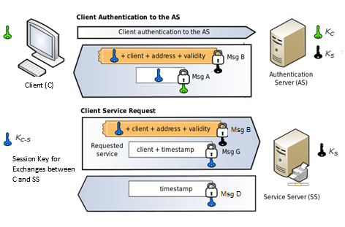
Vấn đề Vé xác thực dịch vụ
Q34: Giải thích Vé xác thực dịch vụ ?

Slide 30
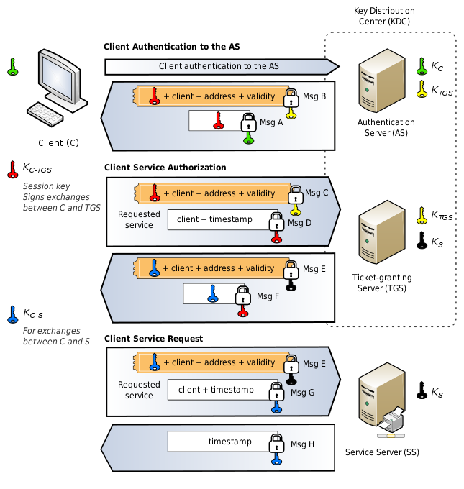
Vấn đề Mô hình Kerberos
Q35: Vé Xác thực Phát vé (Mua vé) ?
Q36: Vé Xác thực Dịch vụ (Soát vé) ?

Slide 31
Trả lời Q34-35
Câu hỏi 34:
Dịch vụ phải tách ra 2 thành phần: Máy chủ Xác thực và Máy chủ Dịch vụ.
Máy chủ dịch vụ và khách hàng xem như 2 đối tác của Máy chủ Xác thực.
Khách hàng là A, còn Máy chủ Dịch vụ là B.
Khách hàng trao đổi dịch vụ với Máy chủ Dịch vụ thông qua Vé xác thực giữa A và B.
Câu hỏi 35:
Kerberos là con chó 3 đầu: (1) Máy chủ Xác thực, (2) Máy chủ Phát vé và (3) Máy chủ Dịch vụ.
Trao đổi giữa khách hàng (A) với Máy chủ Phát vé (B) thông qua Máy chủ Xác thực: Vé Xác thực Phát vé (Mua vé).
Trao đổi giữa Khác hàng (A) với Máy chủ Dịch vụ (B) thông qua Máy chủ Phát vé: Vé Xác thực Dịch vụ (Soát vé).

